Slide 1


3D打印与电子工程小组
课程介绍

Slide 2
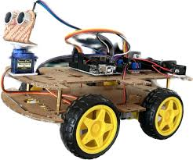
课程主题！
5－6人一组，每组1－2位导师
以电子小车的3D设计与工程比赛为主题
自由分配角色：
队长：带领团队
工程师2－3位：规划实践方案
设计师2－3位：画图设计
5 分钟角色分配时间
Notes:
简单介绍SOFTWARE
自由分配角色：队长、工程师2-3位、设计师2-3位
电子工程：Arduino IDE and Scratch
3D建模：TINKERCAD
3D打印切片：Bambu Lab Studio

Slide 3
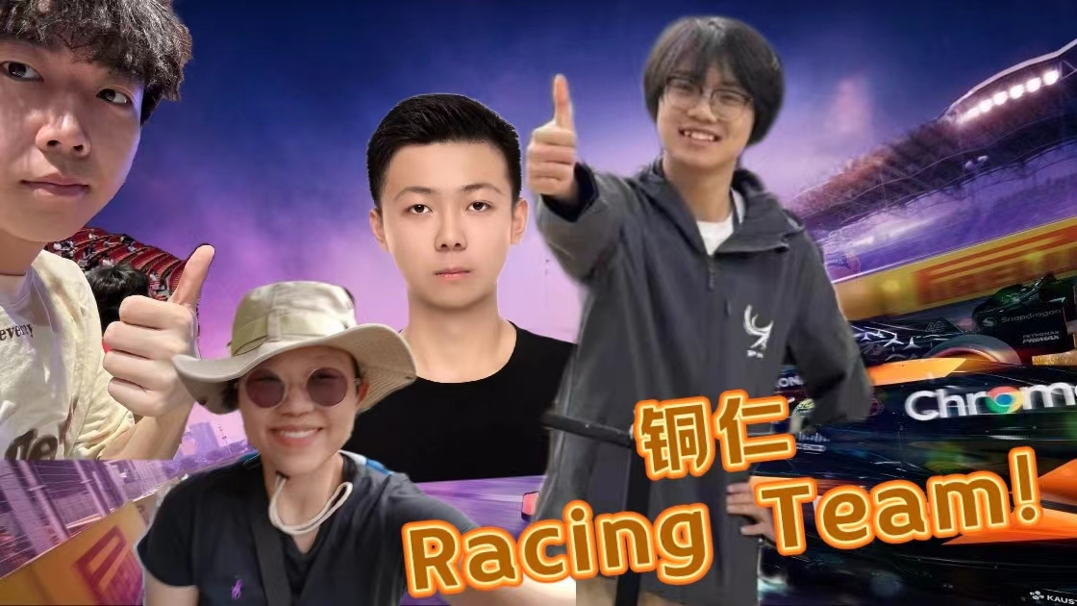
团队介绍!
侯伯咏
本科生一年级
唐子仁
本科生一年级
袁一鸣
博士一年级
蔡嘉雯
硕士研究生二年级

Slide 4
日期 时间 | 序号 | 7.15 星期一 | 7.16 星期二 | 7.17 星期三 | 7.18 星期四 | 7.19 星期五 | 7.20 星期六 | 7.21 星期日
当日课程目标 |  | 全体同学 了解3D应用 活用学习 | 电子元件结合 图象化编程 制作与实践 | 小车组装 3D设计与打印 | 进阶3D设计与打印 打印机维护 | 3D设计与打印 小车比赛 总结课程 延伸学习
8:30-9:10 | 1 | 项目启动 全体破冰 | 团队合作 规划 | 3D设计 界面与使用 | 完成小车结构 3D设计装饰 | 小车调试 设计优化 | 小组项目准备 | 小组项目展览汇报
9:10-9:20 | 课间休息
9:20-10:00 | 2 | 班内破冰 | 电子元件入门 | 3D设计 | 3D设计装饰 3D打印 | 设计 3D打印
10:00-10:10 | 课间休息
10:10-10:50 | 3 | 课程引入 （橡皮泥与制造） | 电子元件入门 | 3D设计进阶 | 3D设计装饰 3D打印 | 设计 3D打印
10:50-14:30 | 午休
14:30-15:10 | 5 | 3D打印讲座 | 电子元件进阶 | 小车制作 （组装和基础设计） | 3D设定与参数设置 | 小车调试 设计优化 | 小组项目准备 | 展览-交流大会
15:10-15:20 | 课间休息
15:20-16:00 | 6 | 课程介绍 3D打印机组装 | 电子元件进阶 | 小车制作 （组装和基础设计） | 打印装饰 | 小车比赛
16:00-16:10 | 课间休息
16:10-16:50 | 7 | 3D打印机组装 打印测试 | 电子工程结合 （交通灯) | 3D设计 | 学习维护打印机 | 总结 需求了解
课程成果 |  | 橡皮泥与3D测试 | 智能交通灯 | 3D建模设计与小车拼装 | 3D打印成品 | 小车避障／循迹任务

Slide 5
结课成果
每组完成一张 A1海报设计
每节课分组完成 每次完成一张A4尺寸海报，纪录过程

Slide 6
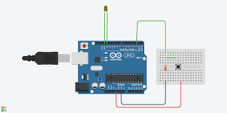

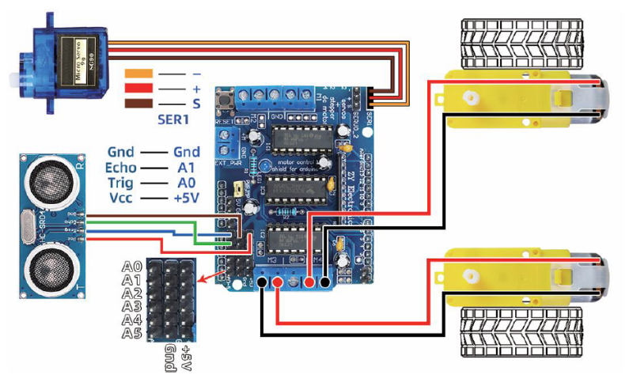
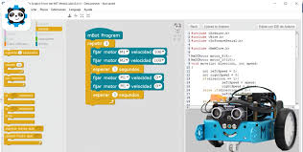
1）电子元件
课程目标：电子元件与工程设计
授课形式：实践
主要内容：
ARDUINO开发板
mBlock 图象化编程软件
小车拼装
电子入门
ARDUINO简单交互
加入设计于小车
装饰互动
课程产出、互动：
组装
设计
编程

Slide 7
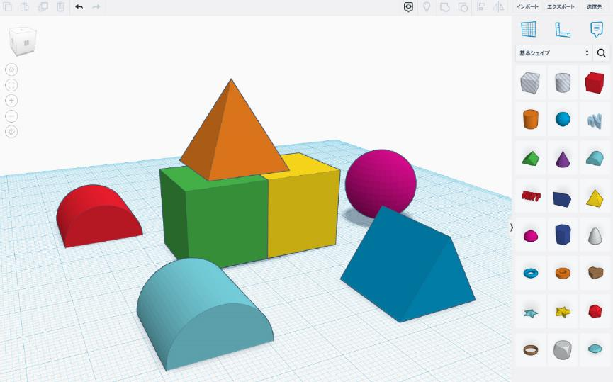
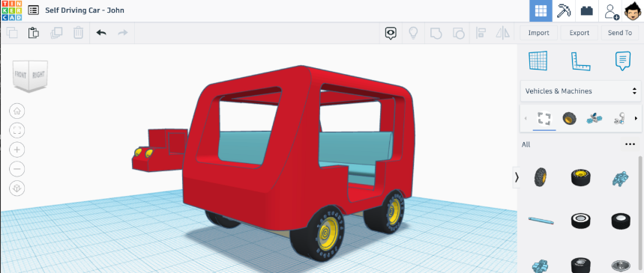
2）Tinkercad 建模与进阶
课程目标：
介绍 Tinkercad 的基本功能和特点
帮助学生理解 3D 建模的基本概念和技能
培养学生的创造力和问题解决能力
引导学生设计和装饰小车模型
学习如何导出和打印设计作品
授课形式：实践
主要内容：
Tinkercad 介绍和基本操作
模型建造
根据特定形状建模
导出和打印设计
课程产出、互动： 3D打印装饰

Slide 8
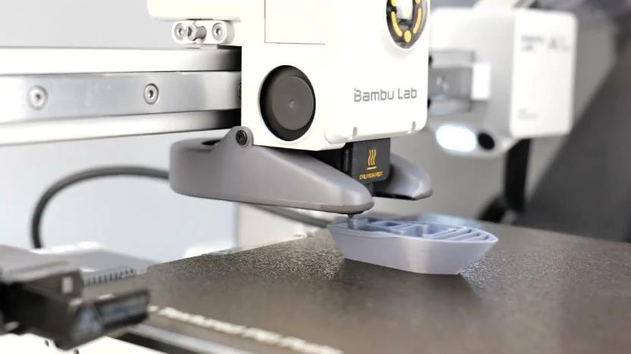
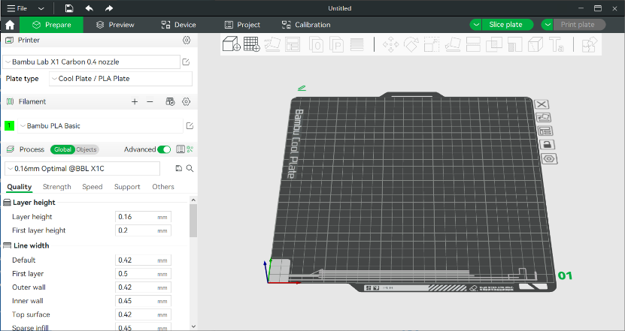
3）3D切片与打印
课程目标：3D打印设定与排解错误
授课形式：实践
主要内容：
3D打印软件 BAMBULAB STUDIO
界面介绍
3D打印设定参数
进阶设定
出错例子
解决方法或可能性
课程产出、互动：
自行打印
错误解难
改动设定

Slide 9
3D打印与电子工程小组
3D打印

Slide 10
破冰与组队！
组内破冰（大概40分钟）
围成圈自我介绍
凳子放中间 一组5个小椅子 小游戏 （抢凳子）
15／7／3／1
根据分组报号、起组名，萝卜蹲
选3D打印机和ARDUINO（分设备）
课程引入
增材 空心立方体 （材料）15分钟 2方案 解释
减材 （3D打印 TIMELAPSE）
3D打印方式用橡皮泥完成TASK
组成小战车分队 （FLEXIBLE）
同学可根据之后角色分工
队长：领导能力，技能分配
设计师：画图、审美技巧，融合电子与设计
工程师：画图、工程设计考量

Slide 11
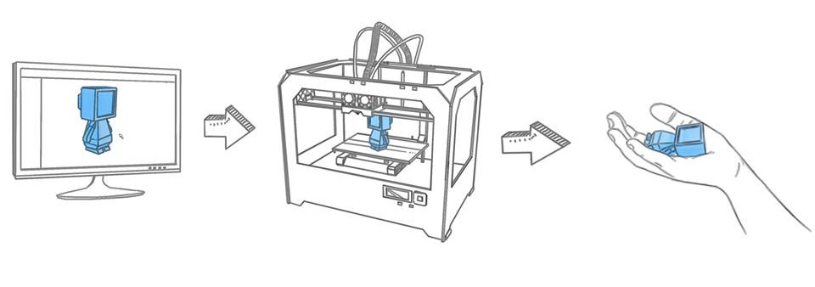
（简化）设计和实践流程
Notes:
When we use a regular printer, we have a design or word file, same with 3D printing. But unlike a 2 dimensional image, a physical object is 3D, so our Digital Blueprint must be 3D as well.

Slide 12
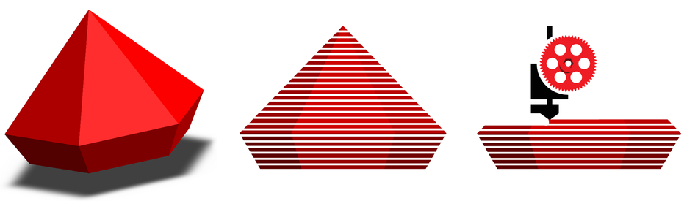
怎样可以 3D打印？
数码模型
切片
发送至打印机
Notes:
When we use a regular printer, we have a design or word file, same with 3D printing. But unlike a 2 dimensional image, a physical object is 3D, so our Digital Blueprint must be 3D as well.

Slide 13
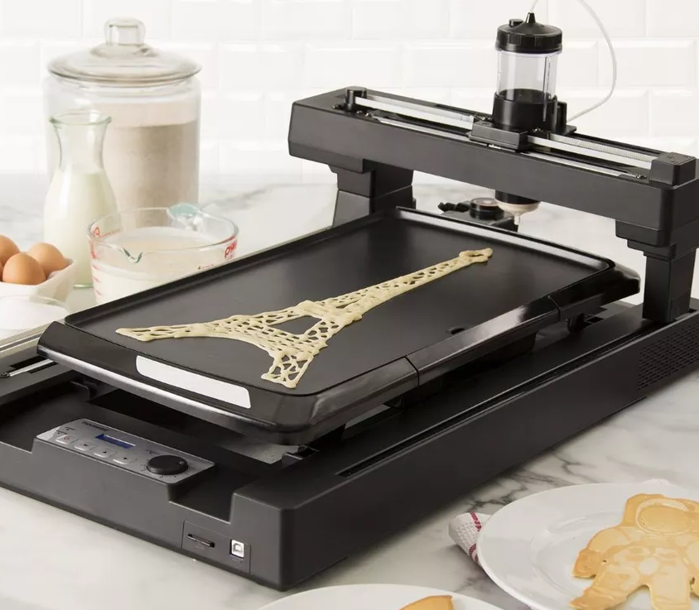
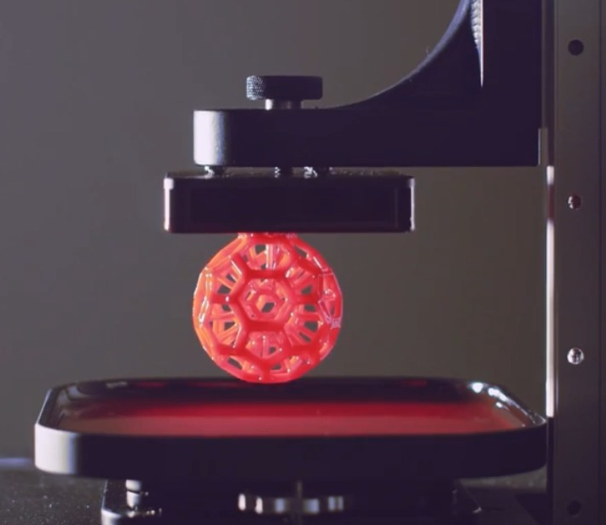
多种材质 应用于不同场景
Notes:
Pancake 3D printer: http://www.pancakebot.com/
On the right: DLP

Slide 14
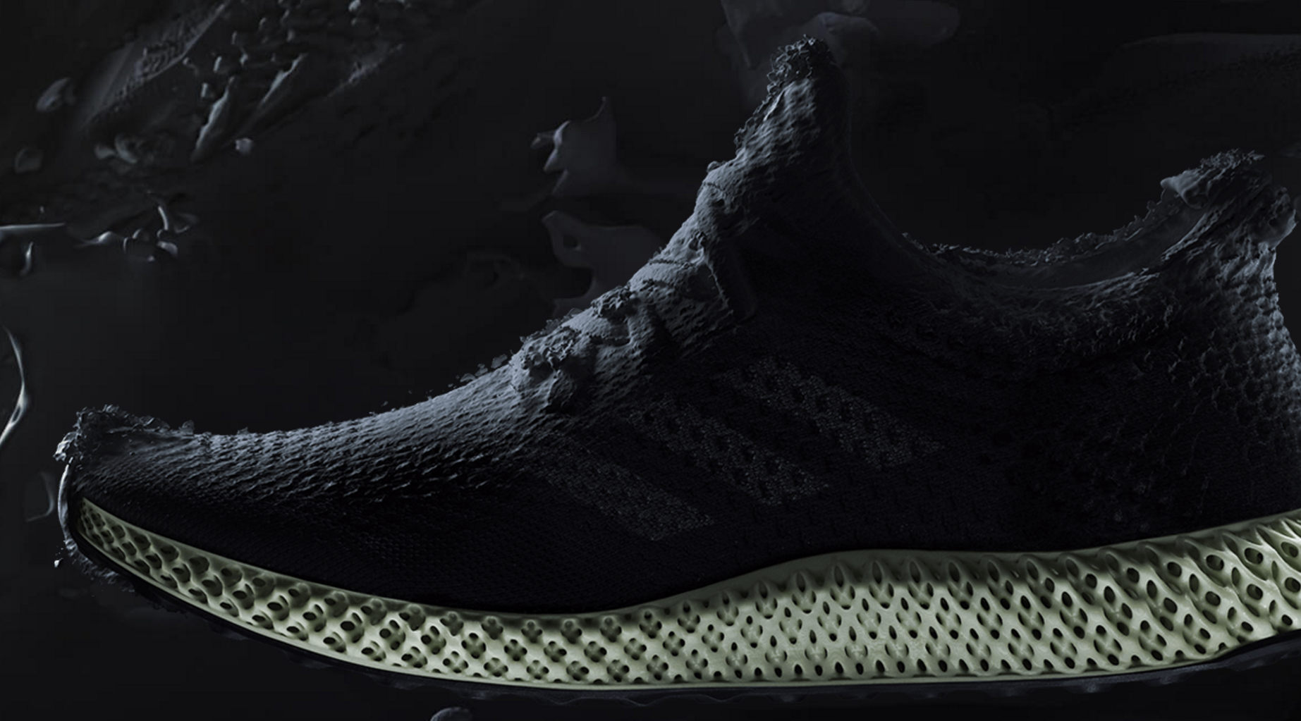
复杂结构
Notes:
Adidas has been playing with 3D Printed Soles https://www.theverge.com/2017/4/7/15216724/adidas-3d-printed-sneaker-futurecraft
Futurecraft 4D http://www.adidas.com/us/futurecraft

Slide 15
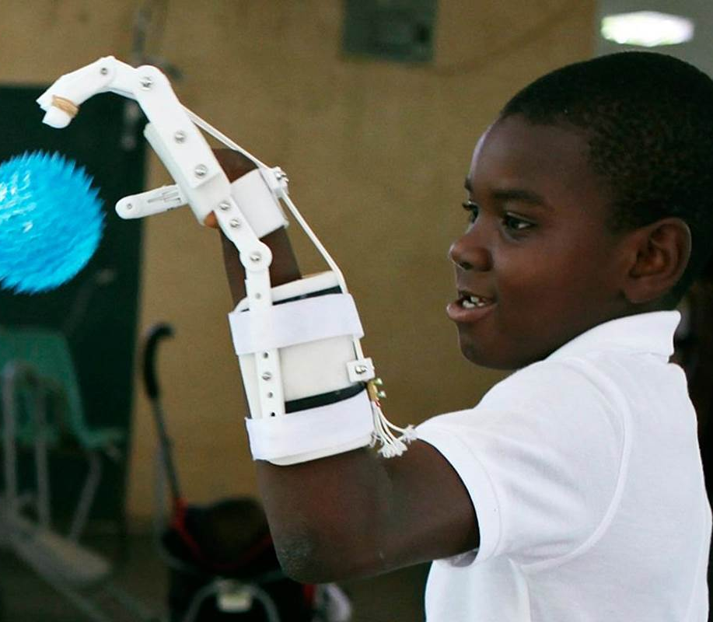
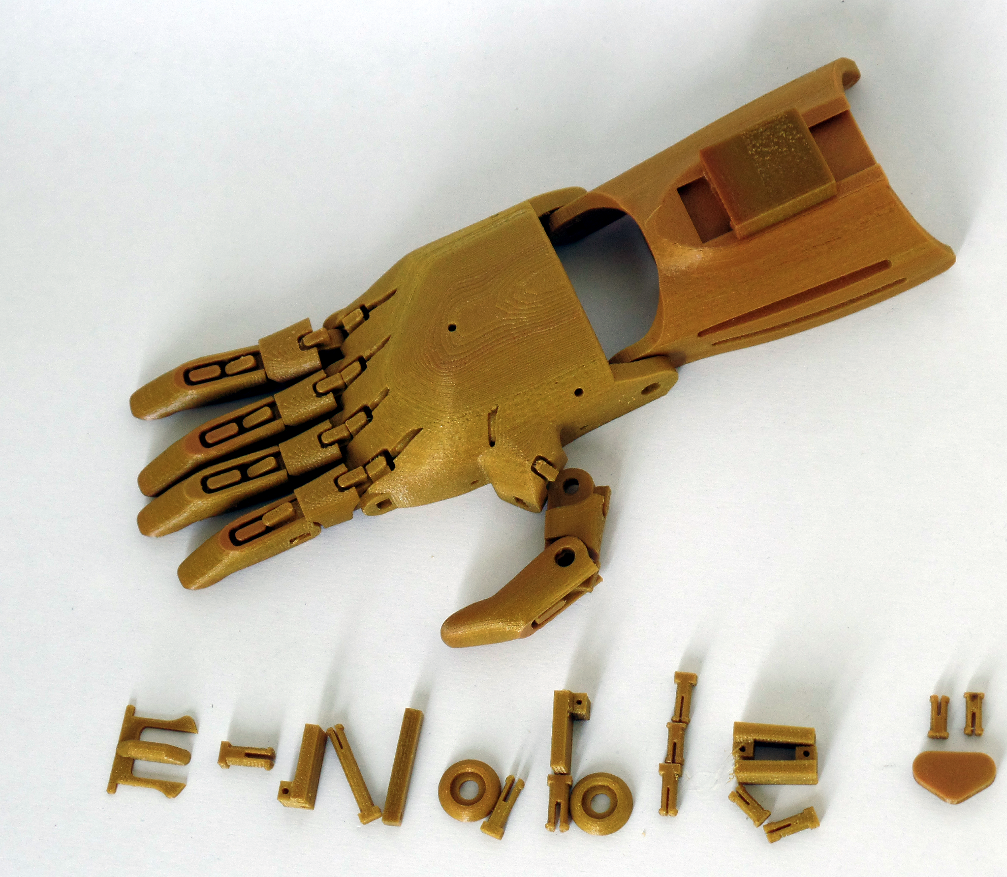
可订制 低成本

Slide 16
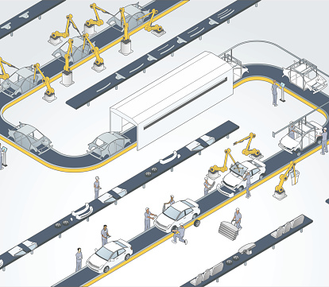
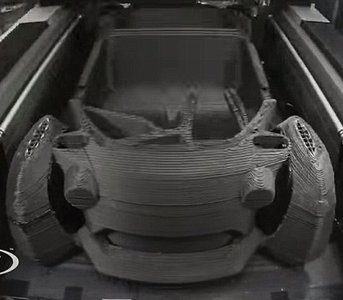
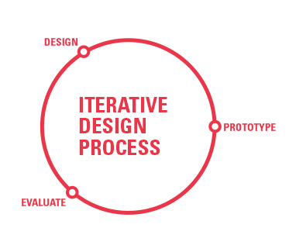
快速原型制作
Notes:
Imagine if you have an idea

Slide 17
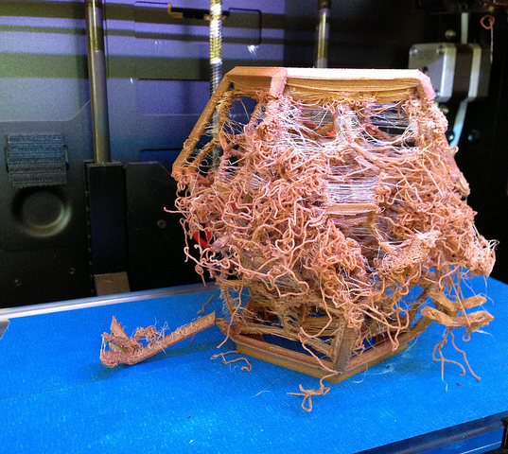
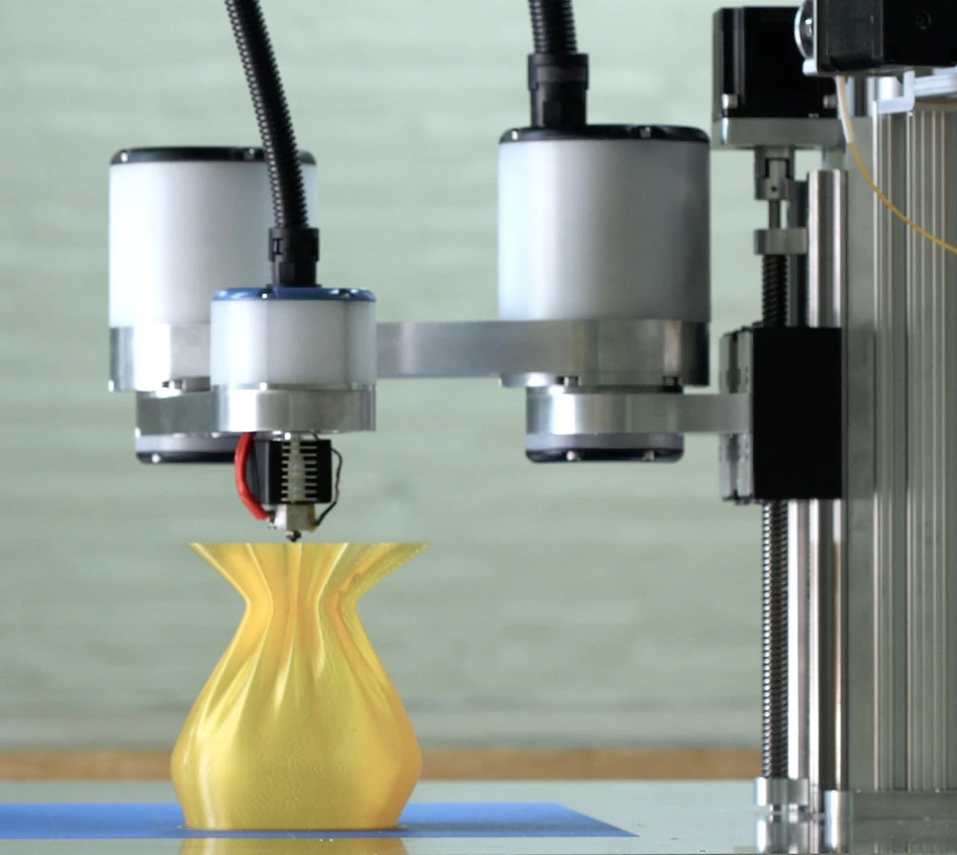
打印设定和稳定性
Notes:
Failed print left overnight

Slide 18
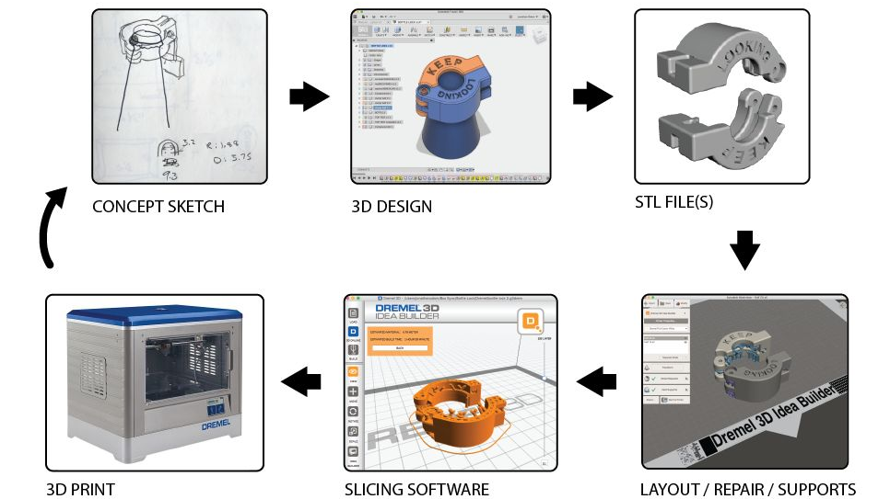
1 草图概念
2 3D模型
3 生成模型档案
完整设计和实践流程
4 设定支撑、摆放位置
6 打印
5 切片
Notes:
3D printing allows us to make mistakes faster. The digital design to quick physical product means that we can see quickly what needs to be changed and act accordingly.

Slide 19
3D打印与电子工程小组
3D打印机

Slide 20

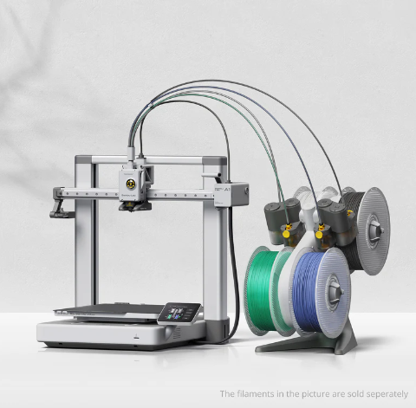
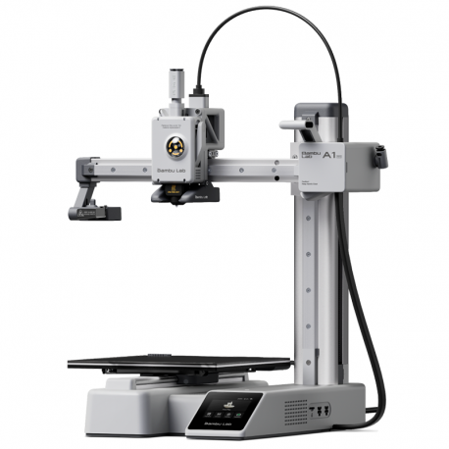
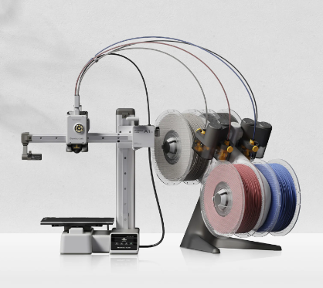
3D打印机
教室的3部打印机有什么分别？

Slide 21
3D打印机
A1 多色版
A1 Mini 单色版
A1 Mini 多色版

Slide 22
3D打印机
床
打印平台尺寸 较大
打印平台尺寸 较小
打印平台尺寸 较小
256*256*256 mm³
180*180*180 mm³
180*180*180 mm³

Slide 23
3D打印机
多色
单色
多色

Slide 24
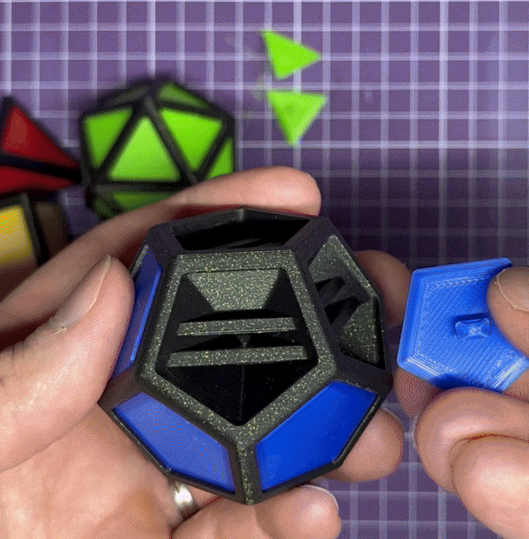
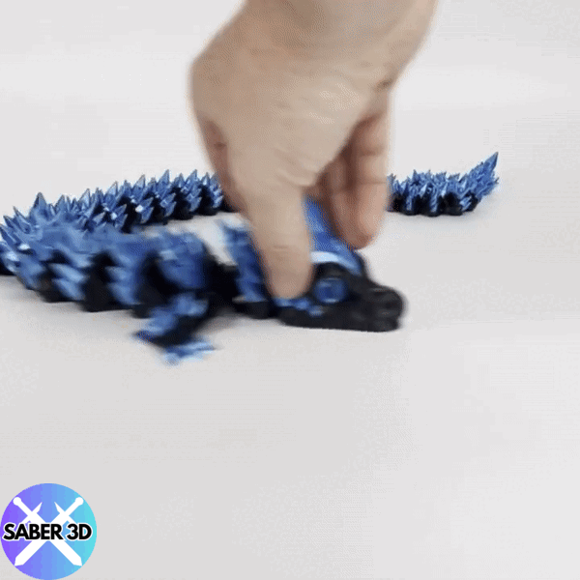
3D打印机
单色机器 以不同颜色分开打印
多色 一次打印

Slide 25
打印机拼装
根据说明书组装3D打印机 － 单色
40分钟

Slide 26

打印测试
注意 打印时 与机器保持距离
打印热床温度高 小心烫伤

Slide 27
每日记录

Slide 28
打扫整理

